Slide 1
Опыт сопровождения учащихся при подготовке проектов и участии в конкурсах Шестаков Александр Александрович, педагог дополнительного образования высшей категории, Заслуженный рационализатор Костромской области, Педагог-новатор Российской научно-социальной программы «Шаг в будущее», координатор регионального этапа Всероссийского Балтийского научно-инженерного конкурса
ГОСУДАРСТВЕННОЕ БЮДЖЕТНОЕ УЧРЕЖДЕНИЕ ДОПОЛНИТЕЛЬНОГО ОБРАЗОВАНИЯ КОСТРОМСКОЙ ОБЛАСТИ
«ЦЕНТР ТЕХНИЧЕСКОГО ТВОРЧЕСТВА»
СТРУКТУРНОЕ ПОДРАЗДЕЛЕНИЕ
ДЕТСКИЙ ТЕХНОПАРК «КВАНТОРИУМ»

Slide 2
Проект-это творческая деятельность, направленная на достижение определённой цели, решение какой-либо проблемы.
Традиционно выделяют три типа проектов:
1.Научные (исследовательские)
2.Социальные.
3.Образовательные (учебные), преобразующие сознание отдельного человека.

Slide 3
Цель проекта

Slide 4
Актуальность
проекта заключается в его направленности на разработку решений для сокращения энергозатрат и экономию материальных ресурсов, что является одной из задач раздела «Энергосбережение и повышение энергетической эффективности» Государственной программы Российской Федерации «Развитие энергетики» на 2015-2025 гг.
(утверждена постановлением Правительства Российской Федерации № 321 от 15.04.2014 г.).

Slide 5
Задачи и содержание проекта
Проект имеет техническую направленность и представляет собой инженерно-практическую задачу для решения социальной проблемы.
В процессе реализации проекта решались задачи по разным направлениям:
-проектирование в программе EasyEDA принципиальной и монтажной схем;
-написание в среде Arduino IDE прошивок;
-анализ результатов применения и расчет экономической эффективности промышленных энергосберегающих устройств;
-сравнение полученных данных по промышленным устройствам с результатами подсчета экономической эффективности оригинального устройства, разработанного в процессе исследования.

Slide 6
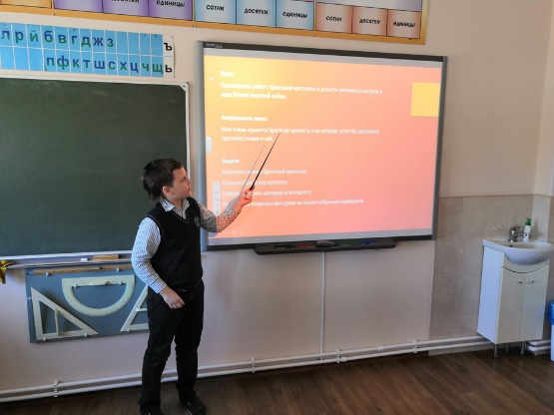
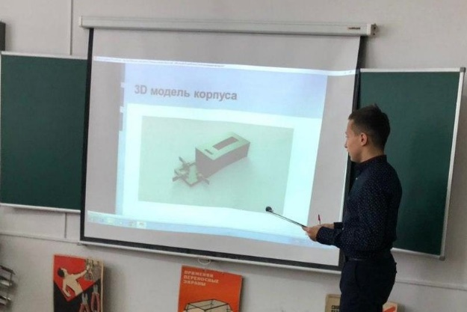
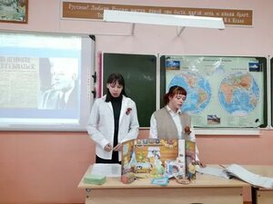
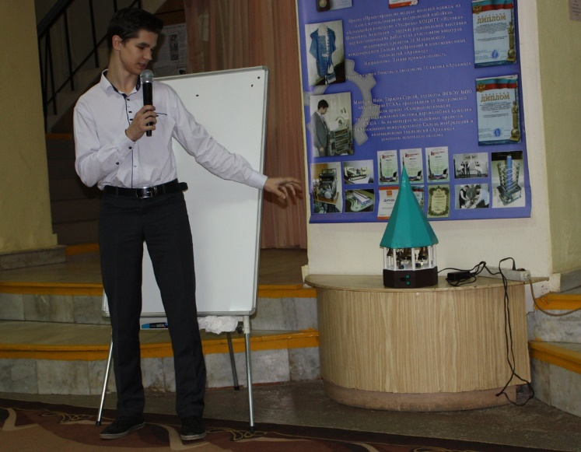
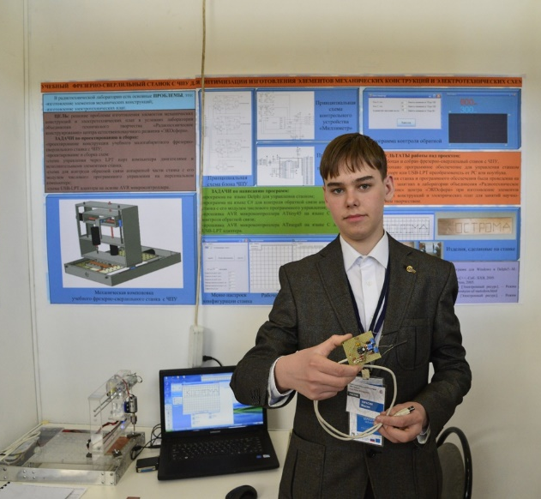
Представление (защита) проекта

Slide 9
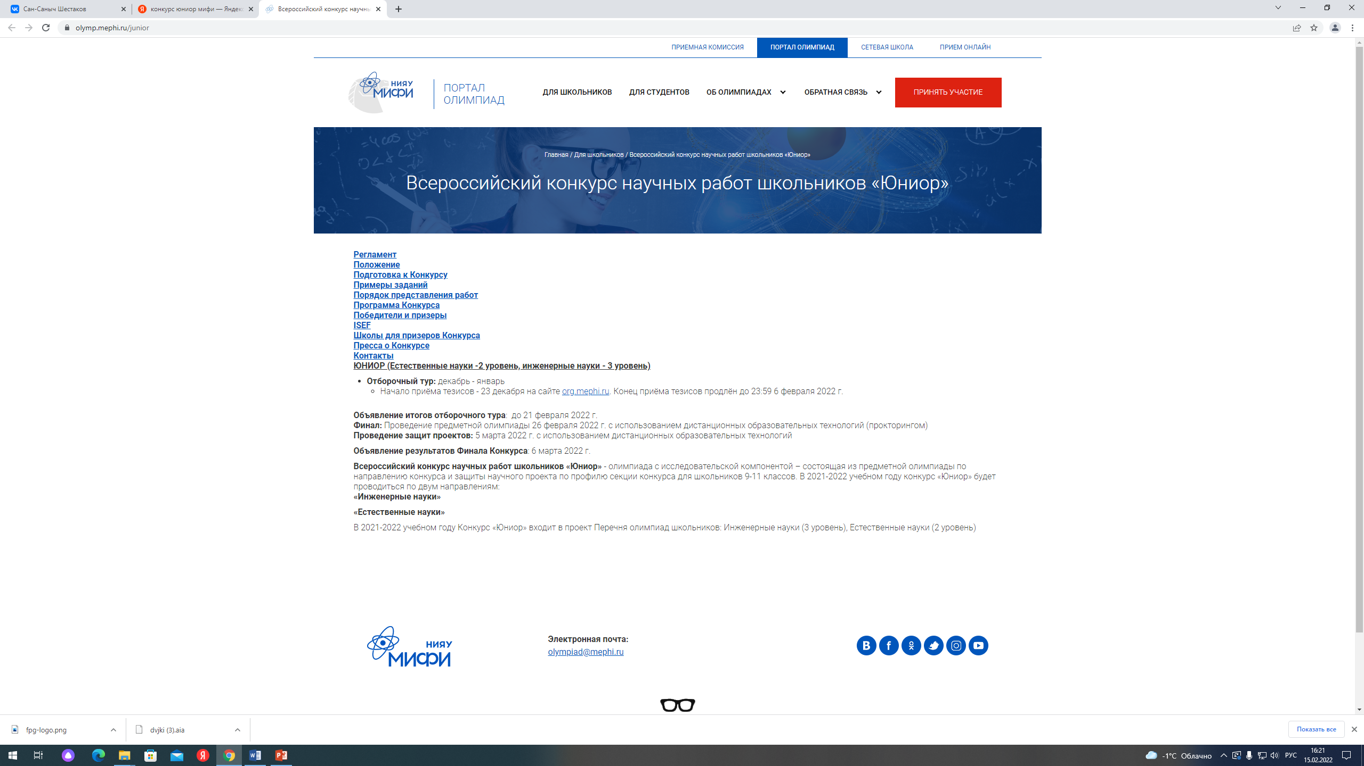

Slide 10
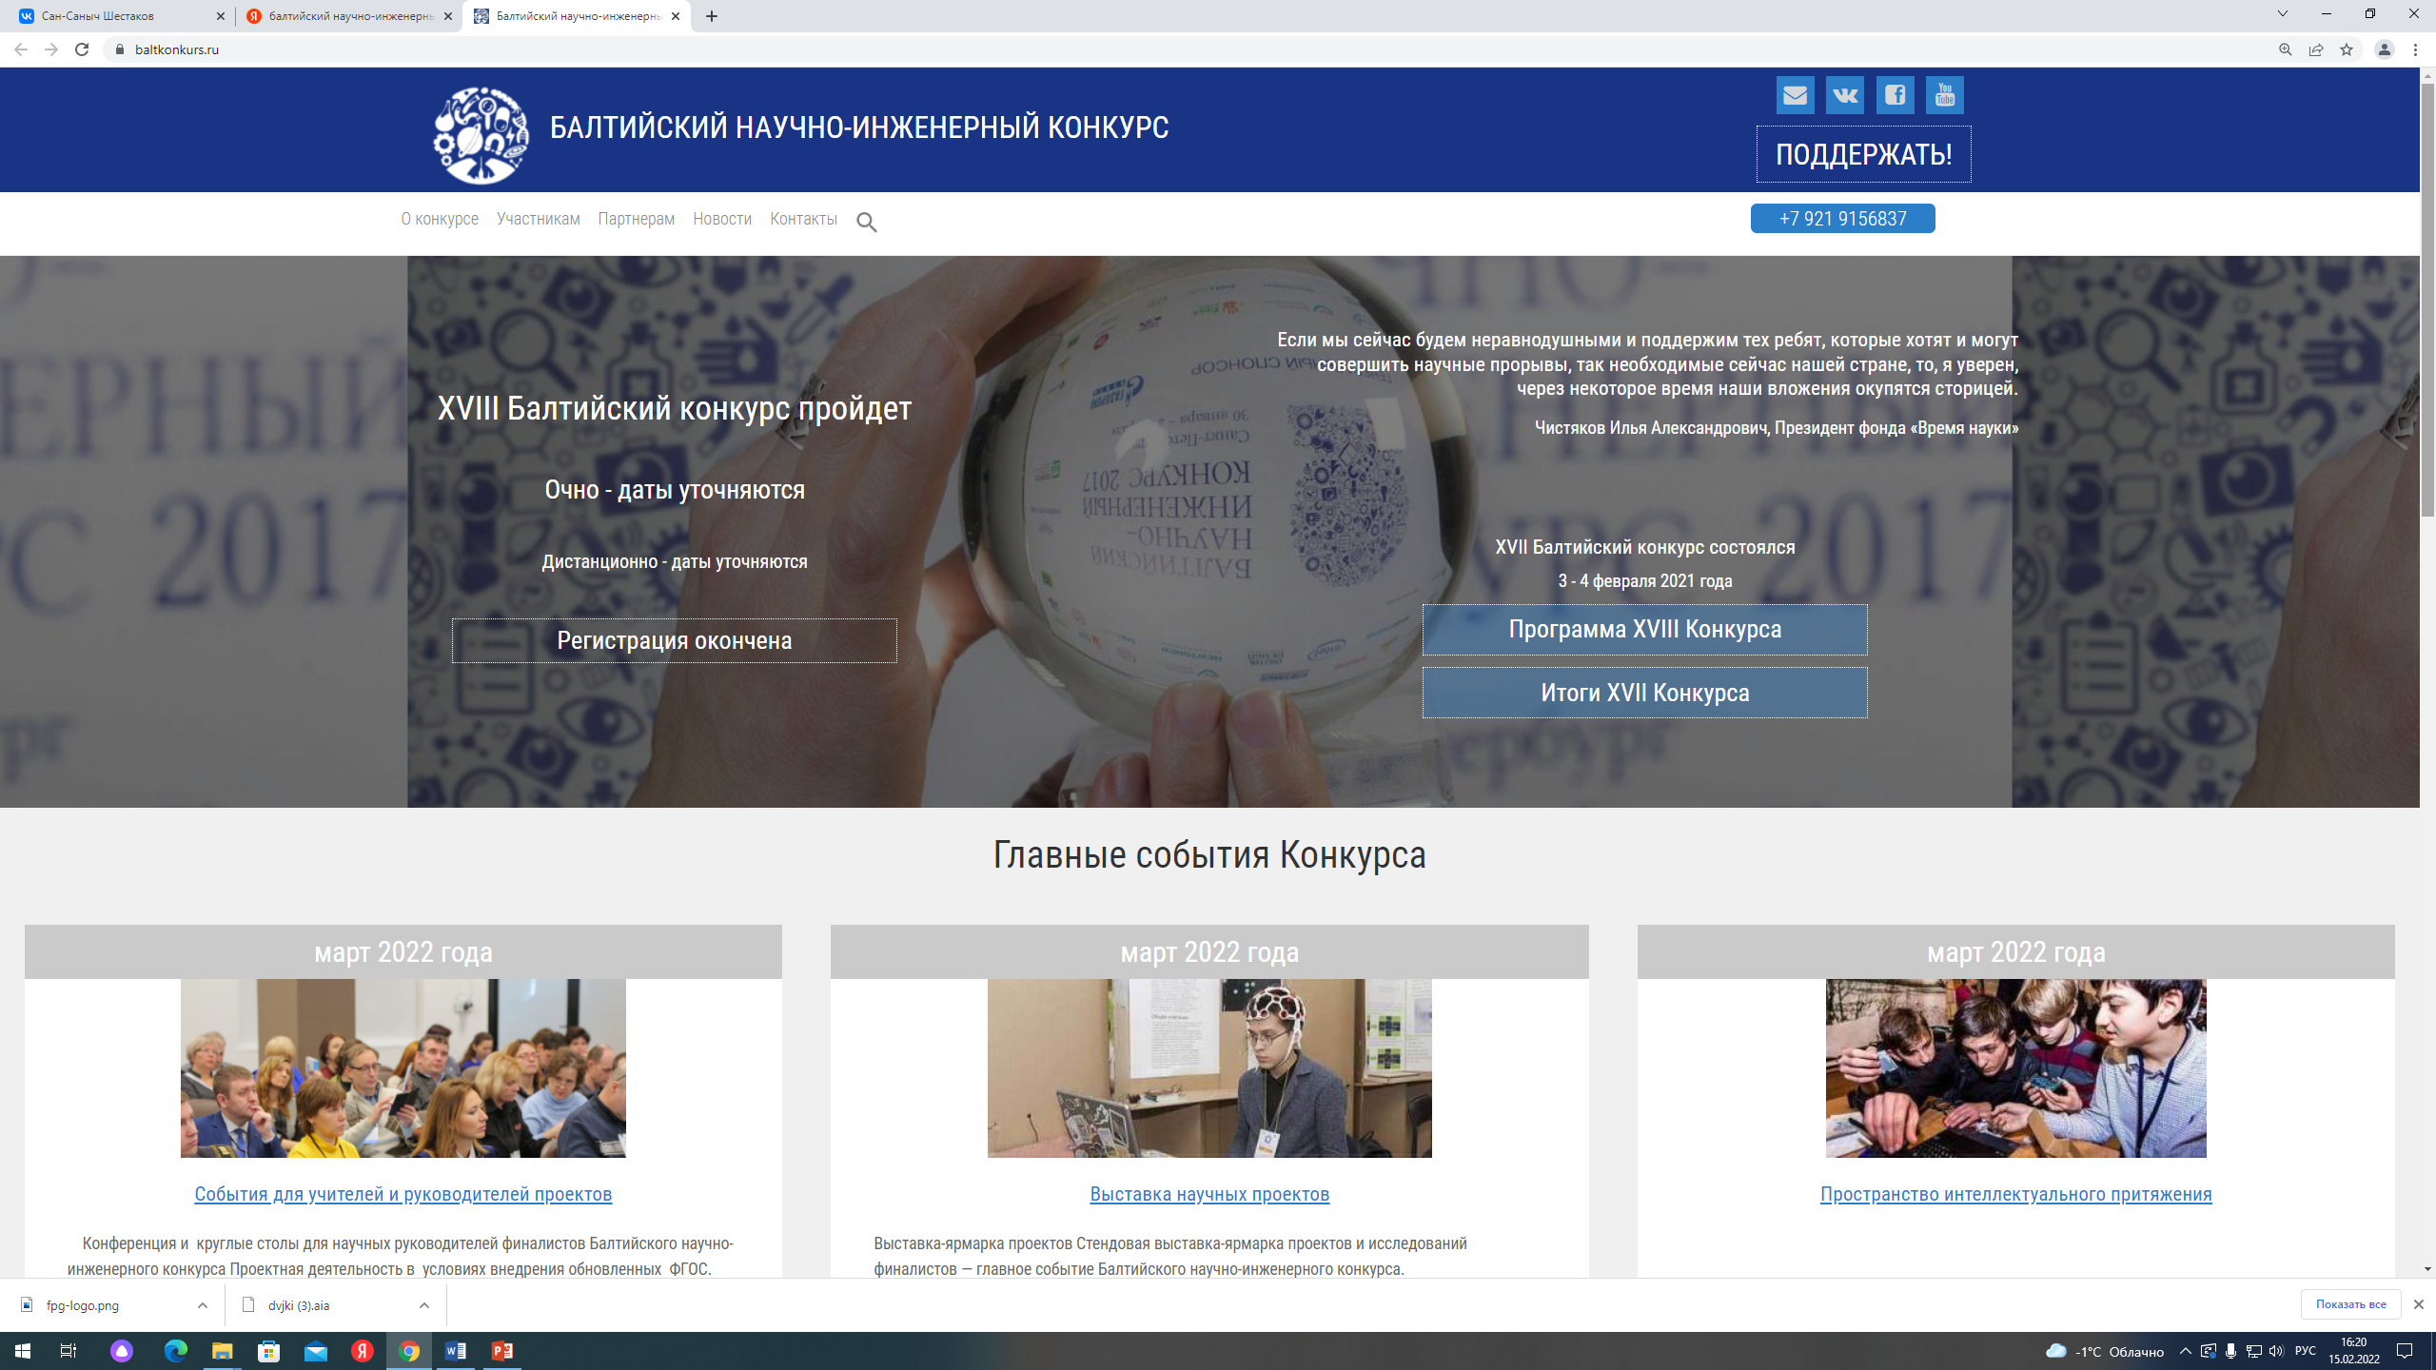

Slide 11
